Slide 1
딥러닝을 이용한 자연어 처리
순천향대학교
컴퓨터 시스템 연구실
오민석
22.07.04

Slide 2
목차
퍼셉트론 복습
LSTM
감성 분석 실습

Slide 3
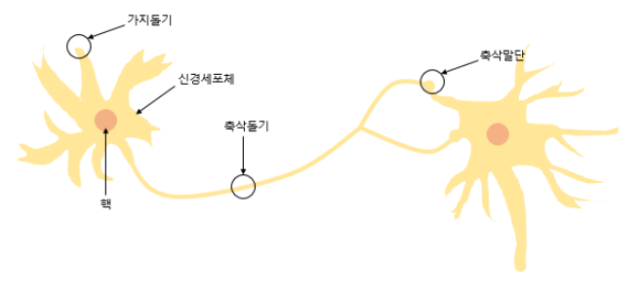
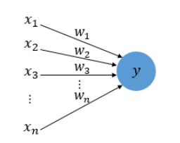
퍼셉트론
1. 신경 세포 뉴런
뉴런은 가지돌기에서 신호를 받아들이고, 이 신호가 일정치 이상의 크기를 가지면 축삭돌기를 통해서 신호를 전달
2. 퍼셉트론
신경 세포 뉴런의 입력신호와 출력신호가 퍼셉트론에서 각각 입력값과 출력값에 해당
x는 입력값, w는 가중치 y는 출력값을 의미

Slide 4
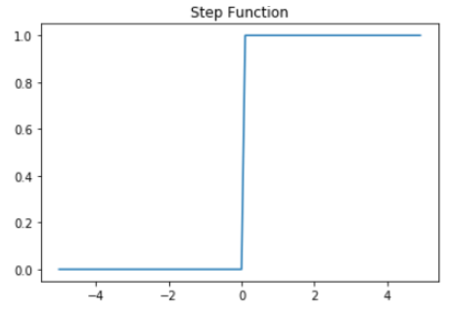
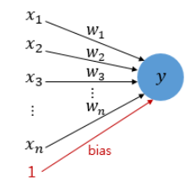
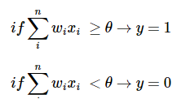
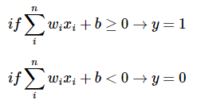
퍼셉트론
1. 계단 함수
각 입력값이 가중치와 곱해져서 인공 뉴런에게 보냄
2) 각 입력값과 그에 해당되는 가중치의
곱의 전체 합이 임계치를 넘는지 판단
3) 넘을 경우 종착지에 있는 인공 뉴런은
출력 신호로 1을 출력하고 그렇지 않을
경우 0을 출력
2. 식으로 표현한 임계치의 값
편향(bias)로 표현하기 위해 임계치를 좌변으로 넘긴 식

Slide 5
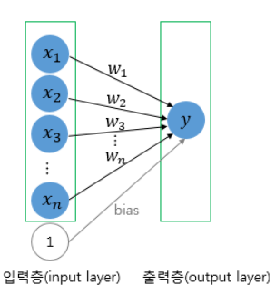
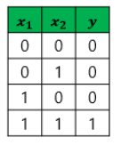
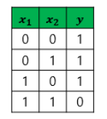
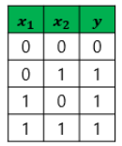
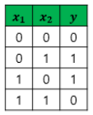
단층 퍼셉트론(Single-Layer Perceptron)
1. 단층 퍼셉트론
퍼셉트론은 단층과 다층으로 나누어진다.
단층 퍼셉트론은 값을 보내는 단계와 값을 받아서 출력하는 두 단계로만 이루어진다.
이 두개의 층을 입력층, 출력층이라고 한다.
2. 단층 퍼셉트론의 게이트(gate)
단층 퍼셉트론으로 AND, NAND, OR 게이트를 구현할 수 있다.
초기 형태의 인공 신경망인 단층 퍼셉트론은 XOR을 구현할 수 없다.
AND
NAND
OR

Slide 6
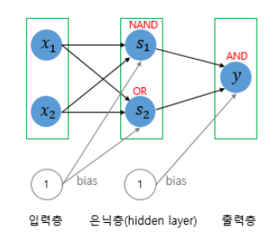
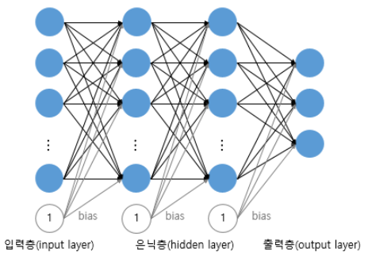
다층 퍼셉트론(MultiLayer PercepTron)
1. 다층 퍼셉트론
XOR 게이트는 AND, NAND, OR 게이트를 조합하여 만들 수 있다.
다층 퍼셉트론은 중간에 층을 추가한 구조이다.
추가된 층을 은닉층(hidden layer) 이라고 한다.
2. 심층 신경망(Deep Neural Network, DNN)
다음과 같이 은닉층이 2개 이상인 신경망을 심층 신경망 이라고 한다.
퍼셉트론이 제대로 된 정답을 출력할 때 까지 가중치를 찾아내는 것이 머신러닝에서 훈련, 또는 학습 단계이다.
심층 신경망을 학습하는게 딥 러닝이다.

Slide 7
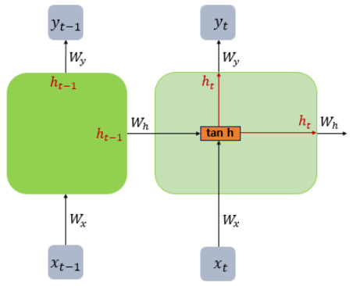
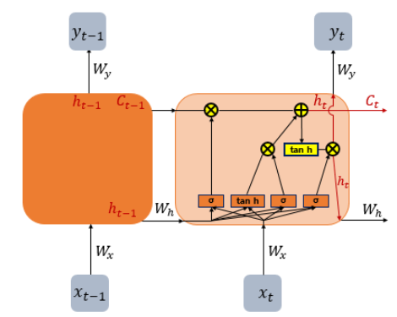
LSTM
1. 바닐라 RNN
와 이라는 두 개의 입력이 각각의 가중치와 곱해져서 메모리 셀의 입력이 됨
하이퍼볼릭탄젠트 함수의 입력으로 사용하고 이 값은 은닉층의 출력인 은닉 상태가 됨
2. LSTM(Long Short-Term Memory)
은닉층의 메모리 셀에 입력 게이트, 삭제 게이트, 출력 게이트를 추가하여 불필요한 기억을 지우고 기억해야 할 것을 정함
RNN과 비교했을 때 긴 시퀀스 입력을 처리하는데 탁월한 성능을 보임

Slide 8



LSTM
입력 게이트
삭제 게이트
셀 상태
출력 게이트와 은닉 상태
시그모이드
하이퍼볼릭 탄젠트
가중치
현재 시점 t의 x값
이전 시점 t-1의 x값

Slide 9
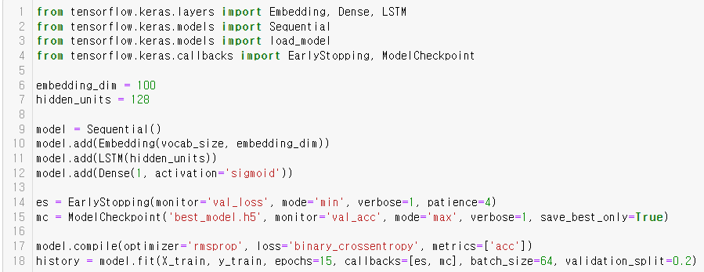
영화 리뷰 감성 분류

Slide 10
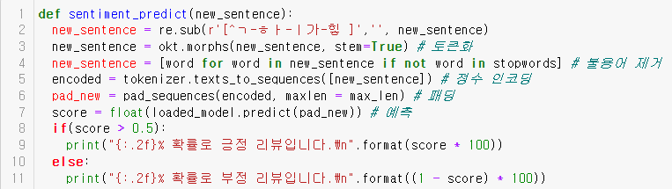
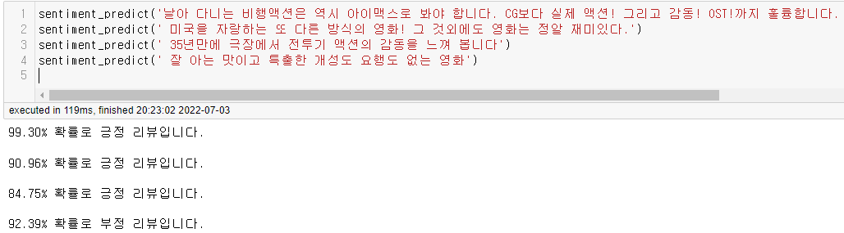
영화 리뷰 감성 분류

Slide 11
학습 예정
양방향 LSTM
태깅 (Tagging)

